Slide 1
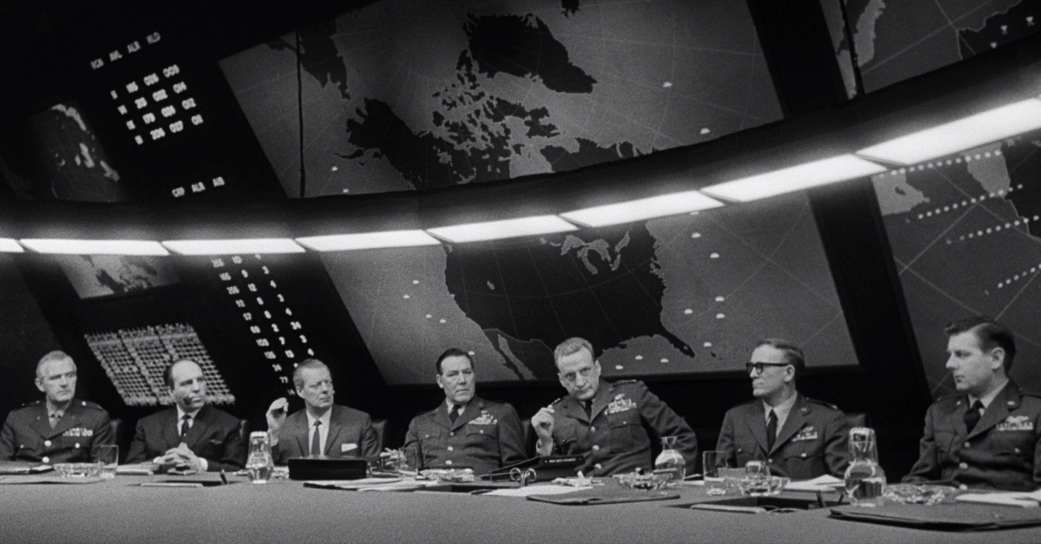
Teléfono Rojo: El Vuelo a Moscú

Slide 2
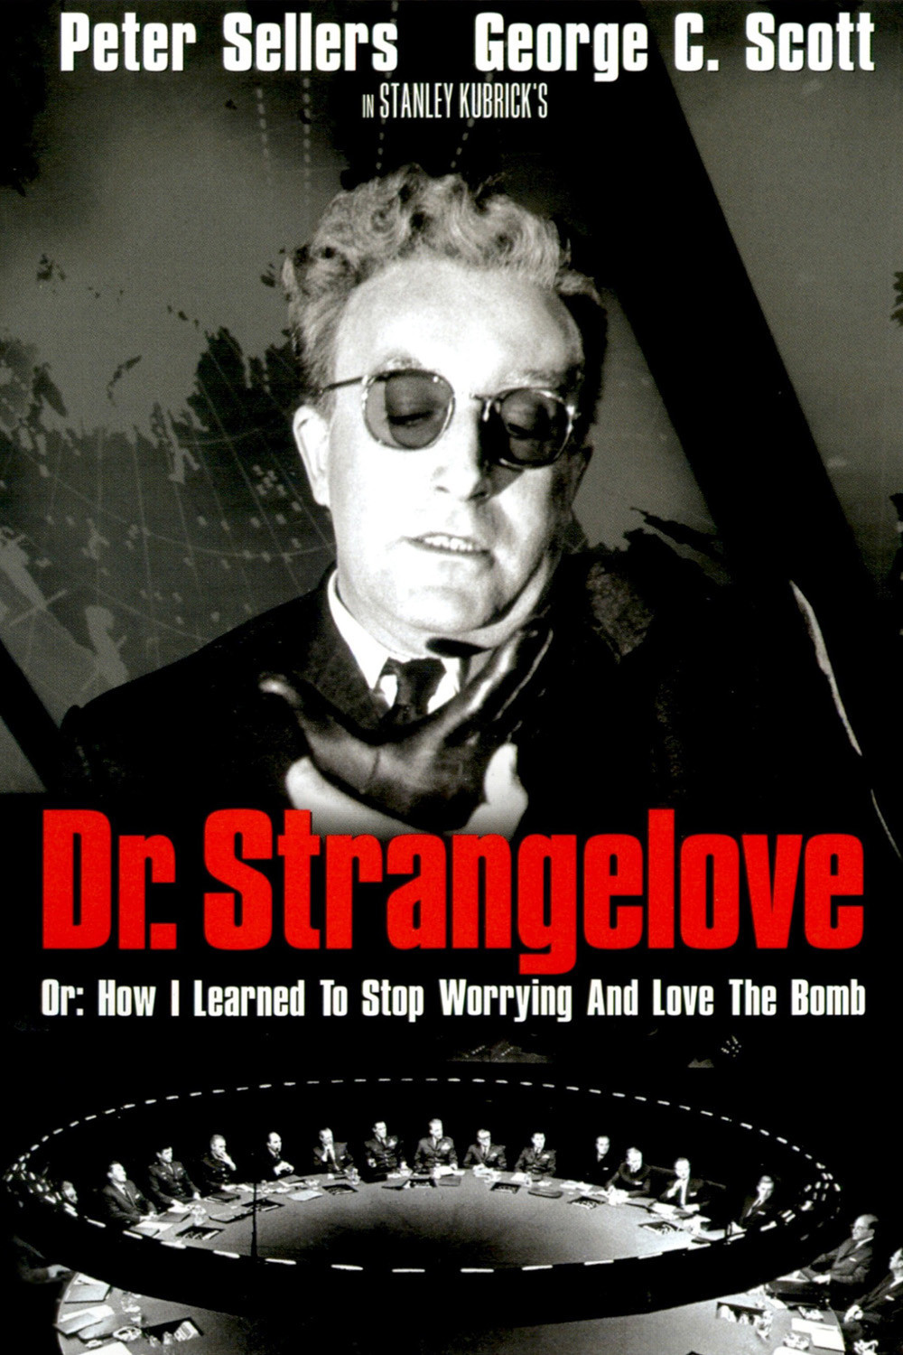
Antecedentes de la obra
Título original: Dr. Strangelove or: How I Learned to Stop Worrying and Love the Bomb
Director: Stanley Kubrick
Año: 1964
País: Estados Unidos
Productora: Columbia Pictures
Género: Comedia negra / Sátira política

Slide 3
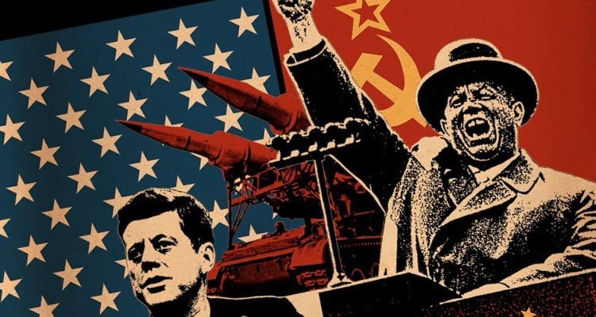
Contexto Histórico y mini resumen
Ambientada en plena Guerra Fría, periodo de tensión entre EE. UU. y la URSS.
La película se estrena poco después de la crisis de los misiles en Cuba (1962), donde el mundo estuvo al borde de una guerra nuclear.
Refleja el temor real de una aniquilación mutua asegurada (MAD) por un error humano o desconfianza entre potencias.
.

Slide 4
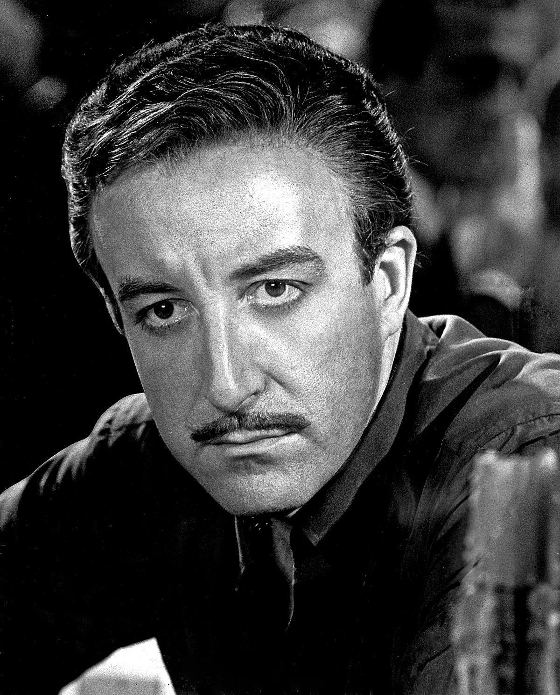
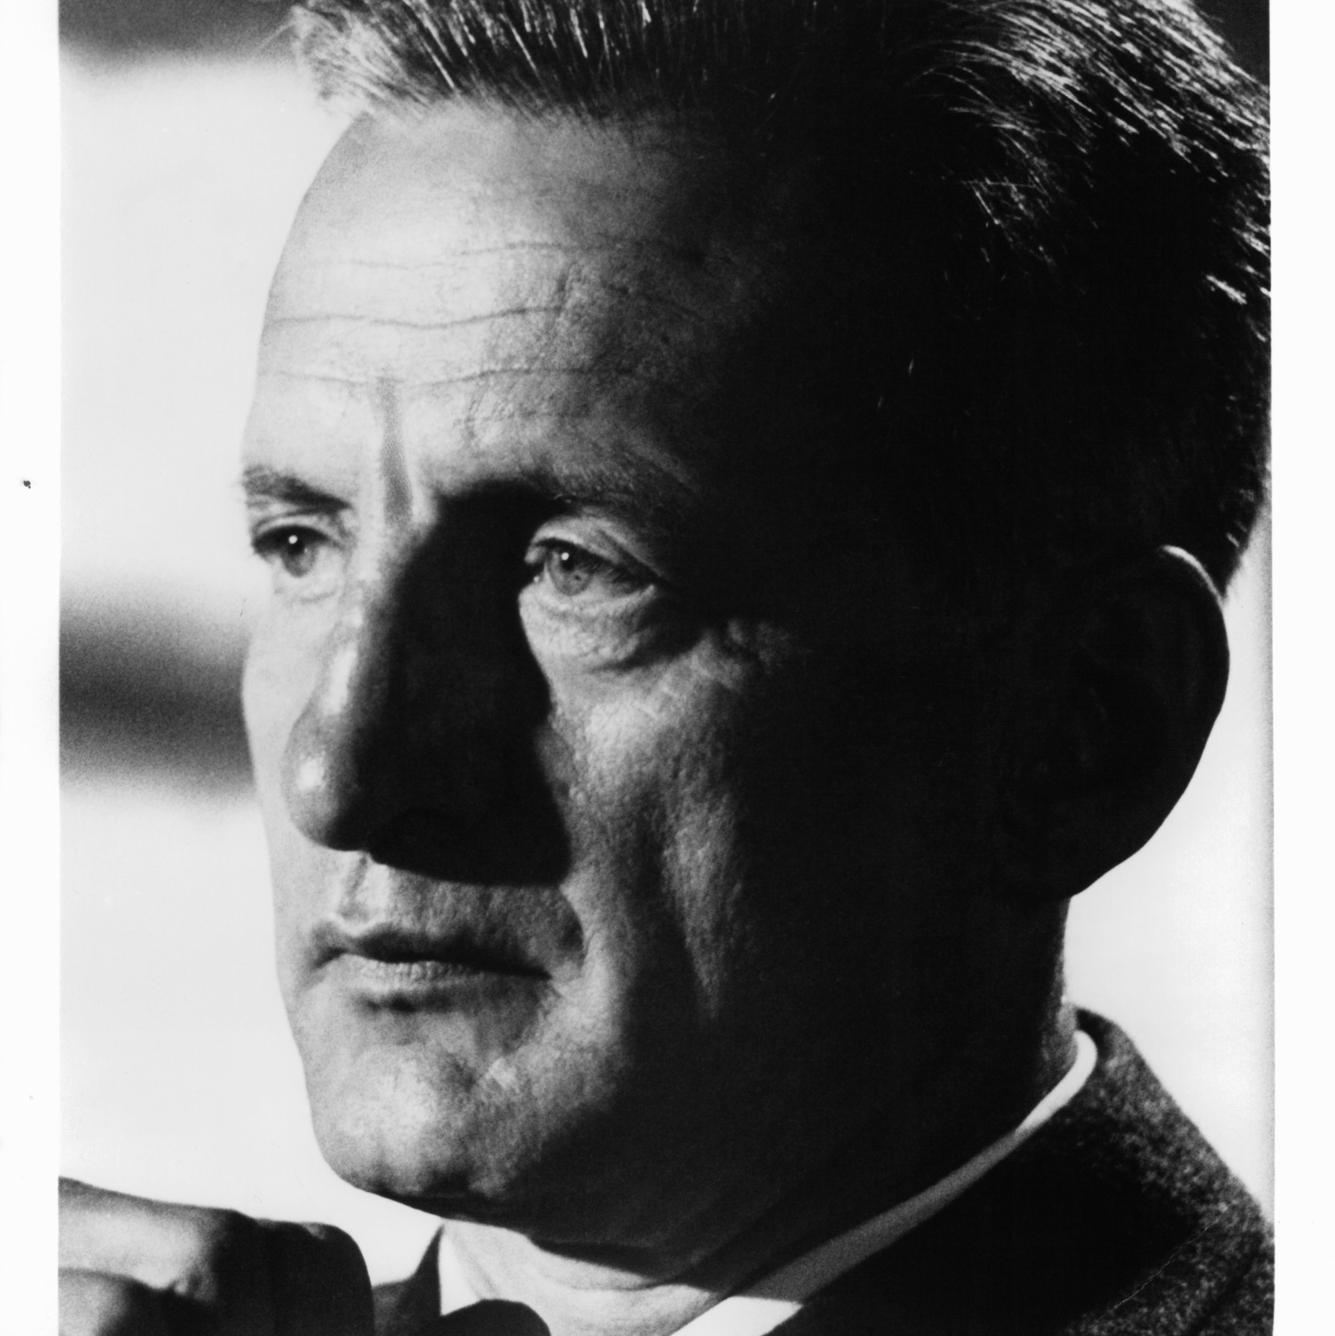
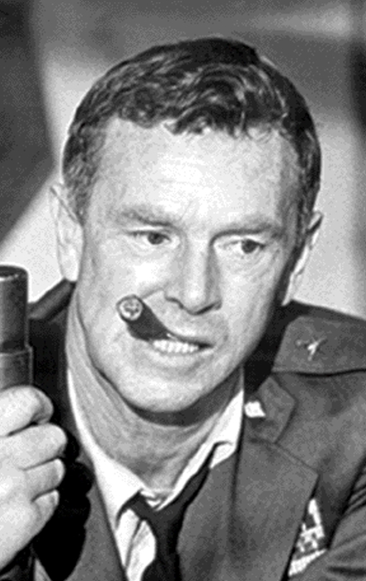
Actores importantes
Peter Sellers
George C. Scott
Sterling Hayden

Slide 5
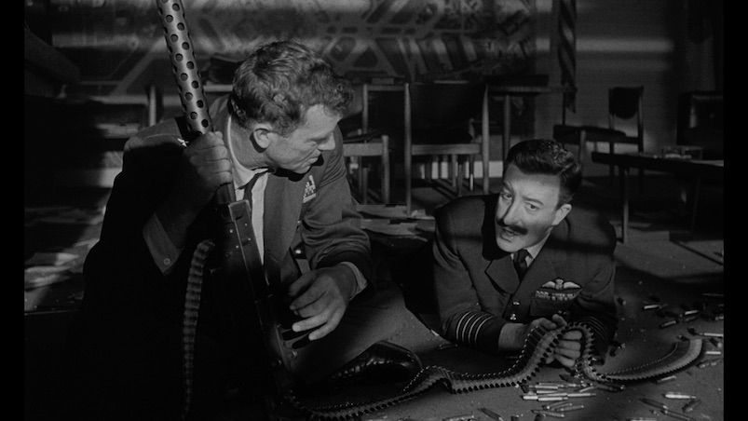
Problemática tratada
Irracionalidad belica :
Riesgos de la guerra nuclear y decisiones locas en poder
Tecnologia riesgosa
El papel de sistemas fallidos en desencadenar conflictos
Paranoia y desconfianza
El miedo y el nacionalismo
Fragilidad de la paz :
El equilibrio delicado que podría romperse con cualquier error.

Slide 6
Elementos y símbolos relevantes que dialogan con la asignatura
Teléfono Rojo:
Comunicación directa para evitar conflictos.
Dr. Strangelove:
Influencia ideológica extrema en política.
Maquina del juicio final:
Disuasión nuclear y amenaza existencial.
Comunicación y diplomacia
Influencias idelogicas extremas y pensamiento tecnocratico en la politica exterior
Equilibrio del terror y Bipolaridad

Slide 7
Reflexiones e ideas propias del análisis
La película, como comedia negra, logra reflejar con fuerza una crítica social y política profunda. La tensión entre lo ridículo y lo trágico genera una sensación incómoda pero eficaz . Tiene la capacidad de ver las situaciones en la película como una broma, pero también en un contexto mas profundo en la historia ,Esta obra no solo retrata un contexto histórico, sino que se adelanta a muchos debates actuales sobre el poder militar, el control de la tecnología y la fragilidad de la diplomacia internacional.
Desde una mirada personal, esta película me invita a pensar en cómo los errores humanos y las estructuras institucionales mal diseñadas pueden llevar a consecuencias catastróficas.

Slide 8
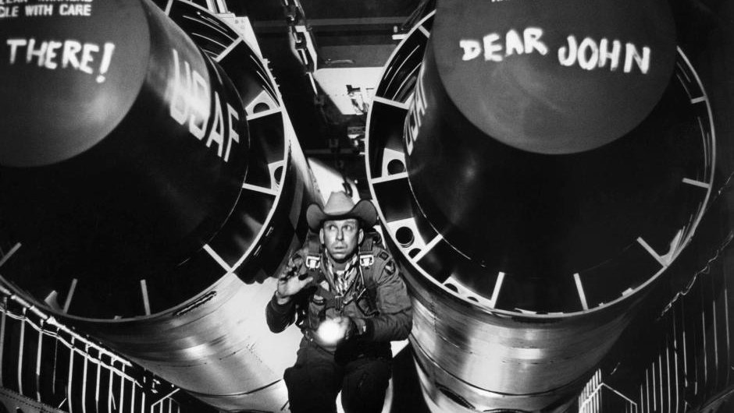
FIN.

